Slide 1
Новые линии поставок

Slide 2
YUEQING KINKONG ELECTRIC CO. LTD.
Kinkong - это компания по производству и торговле автомобильными разъемами, клеммами, уплотнителями из силикона и резины, монтажной проводкой и другими автозапчастями.
В течение последнего десятилетия компания стремится стать профессиональным поставщиком решений для мирового рынка тюнинга и послепродажного обслуживания по всему миру.
Основная продукция KINKONG:
автомобильные разъемы аналоги TE, Deutsch, Amphenol, DELPHI, MOLEX
производство жгутов проводки по тех. Заданию заказчика
изготовление кастомных разъемов, либо копий от других производителей
а также аналоги для ряда менее известных производителей FCI, JST, JAE, FEP, LEAR, HERSMAN, SUMITOMO, YAZAKI, FURUKAWA, BOSCH, KOSTAL, KET, KUM

Slide 3
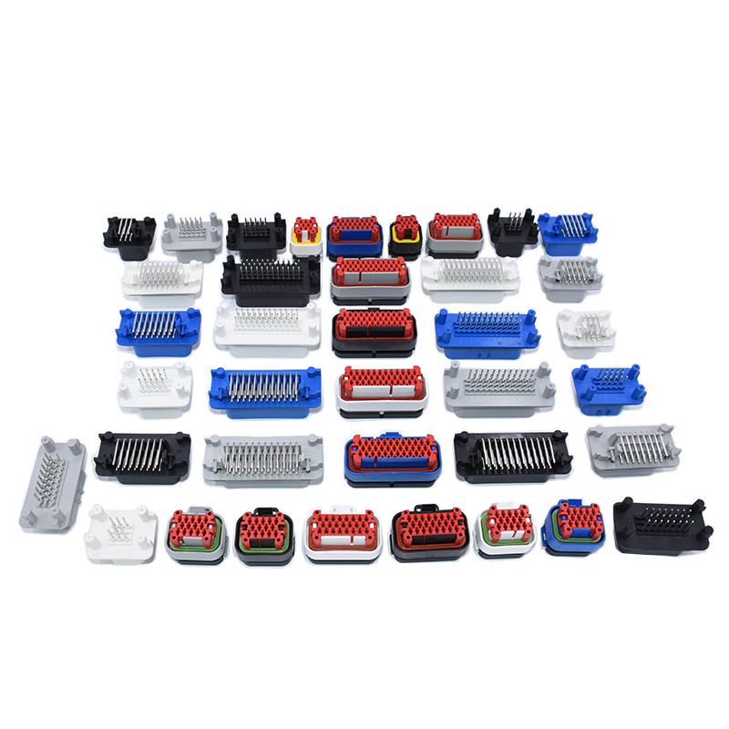
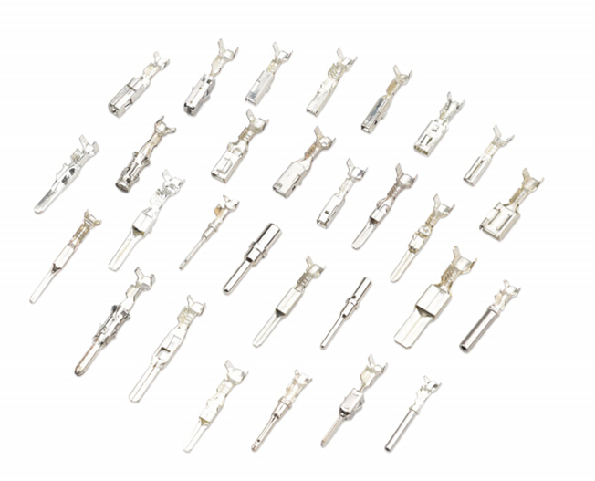
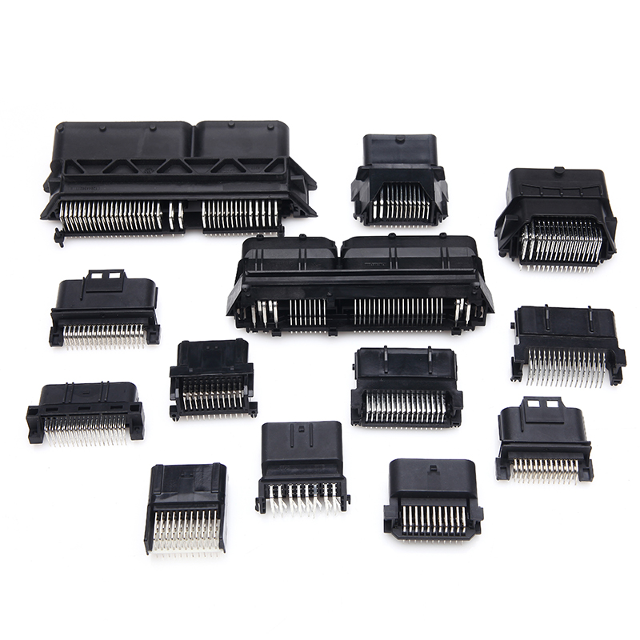
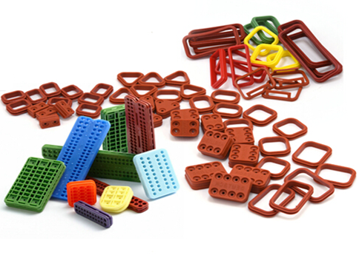
Основные преимущества бренда
Преимущества:
Известный бренд
Прямая дистрибуция
Широкая линейка по номенклатуре автомобильных разъемов с более чем 10 000 номенклатур
Услуги по оснастке и 3D-прототипированию
Высокое качество при минимальных ценах
Особенности размещения заказных позиций:
Собственная складская программа Промэлектроники
Изготовление под заказ: от 3 до 6 недель
Наиболее востребованные позиции всегда на складе производителя
Отгрузка в количестве не менее MOQ (минимальное количество отгрузки)

